Slide 1

Da Vinci Code Game
연세대학교 시스템반도체공학과
구이연(22), 김다운(21), 김현준(22), 박강우(21), 이정현(21)

Slide 2
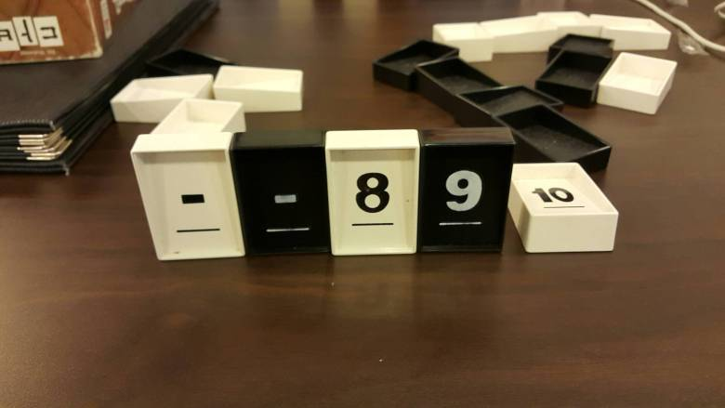
Da Vinci Code Game
Notes:
흰 타일 13개와 검은 타일 13 개로 구성이 되어 있습니다.
각 타일은 숫자 0 ~ 11의 숫자로 구성되어 있고, 조커로 각 타일에 하나씩 있습니다.
숫자와 조커는 한 면에만 쓰여 있어서 타일을 세워 두면 반대쪽에서는 보이지 않습니다.
타일은 반대에서 내려다보았을 때 눈으로 보이지 않게 설계가 되어 있어서 부정적인 방법으로는 플레이어가 실수를 하지 않는 한 보이지 않게 되어 있어서 추리로 숫자를 맞춰야 합니다.

Slide 3
프로젝트 계획
Main Function
Library Used
다빈치 코드
게임 function
pygame
Thread-Socket
온라인
통신 기능
Thread,
Socket
PyGame을 통한
User Interface
구현
Random

Slide 4
Rule
1. 모든 타일을 뒤집어 섞어둔 후 2, 3인 플레이는 4개, 4인 플레이는 3개의 타일을 가져갑니다.
2. 자신의 차례에는 뒤집어 둔 타일을 하나 가져와 오름차순으로 자기 패에 끼워 넣습니다.
이때 가져온 것이 조커타일이라면 자신이 원하는 위치에 집어넣을 수 있습니다.
3. 다른 플레이어 중 아무의 것이나 블록 하나를 지목해 숫자를 맞혀야 합니다.
말한 숫자가 맞는다면 상대는 그 타일을 보이도록 눕혀 공개해야 합니다.
틀렸다면, 숫자를 말한 사람이 그 차례에 가져갔던 블록을 눕혀 공개해야 합니다.
숫자를 맞히지 못하고 자신의 블록을 공개했다면 차례가 끝나고 다음 사람에게 넘어갑니다.
그러나 맞혔다면 두 가지 선택을 할 수 있습니다.
4. 선택지는 다른 타일을 맞히는 데 더 도전하느냐, 아니면 차례를 넘기느냐 입니다.
재도전하려면 아직 공개되지 않은 다른 사람의 타일을 또 하나 추리해 숫자를 말하면 됩니다.
이 기회는 틀리지 않고 맞힌다면 끝없이 계속 이어집니다.
5. 틀릴 경우에는 4번과 같습니다. 또는 맞히는 것을 중단하고 차례를 그냥 넘길 수 있습니다.
연속해서 맞히던 도중이라면 아무 때나 차례를 중단하고 넘길 수 있습니다.

Slide 5
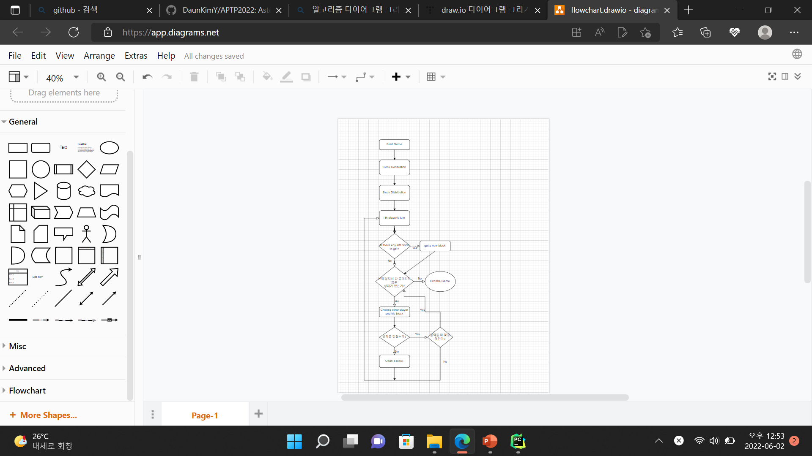
Algorhithm

Slide 6
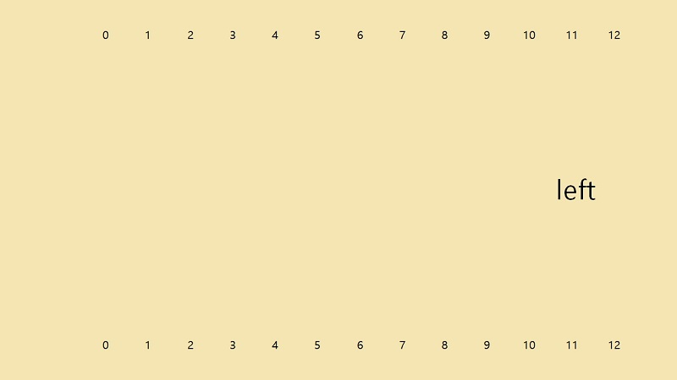

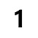



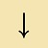
User Interface
Notes:
Symbol rate – Wikipedia
Bit rate - Wikipedia

Slide 7
감사합니다
연세대학교 시스템반도체공학과
구이연(22), 김다운(21), 김현준(22), 박강우(21), 이정현(21)

